Slide 1
Aplicaciones confiables, escalables y mantenibles
Arquitecturas orientadas a datos
Curso: Herramientas de Computación en la Nube
Clase 1 – Febrero 7 de 2026
Profesor: Álvaro Mauricio Montenegro Díaz, Ph.D.
Universidad de La Sabana

Slide 2
Perfil del profesor
Alvaro Mauricio Montenegro Díaz
Arquitecto de Datos e Inteligencia Artificial
Formación a nivel docotoral en Estadística, Ciencia de Datos e Inteligencia Artificial
Certificación del MIT en Design and Development of AI Products
CEO de Aprendizaje Profundo SAS
Experiencia en diseño de sistemas de datos confiables, escalables y mantenibles
Especialista en arquitecturas lakehouse, ingeniería de datos, analítica operativa y NLP
Docente universitario y consultor en inteligencia artificial,computación en la nube y arquitectura de información

Slide 3
Nota conceptual
Este curso se fundamenta en los principios de arquitectura de sistemas de datos expuestos en Designing Data-Intensive Applications (Martin Kleppmann), aplicados a un contexto académico y práctico de computación en la nube.
El propósito principal es construir una prueba de concepto de un sistema de Análitica de datos en un arquitectura en la nube.
El curso es totalmente agnóstico y conceptual, pero práctico. No se usarán plataformas como AWS, GCP o AZURE, pero la construcción puede migrarse directamente a cualquier plataforma en la nube

Slide 4
¿Qué tipo de aplicaciones estudiaremos?
Aplicaciones orientadas a datos
El principal desafío no es la CPU
El problema está en:
volumen de datos
complejidad
velocidad de cambio
El diseño de datos define el sistema

Slide 5
Limitaciones típicas
Una aplicación falla cuando:
Los datos crecen más rápido que la arquitectura
La complejidad supera al diseño original
El cambio es más rápido que el equipo
Se diseñó pensando solo en el “caso feliz”

Slide 6
Componentes básicos de un sistema de datos
Almacenamiento persistente (bases de datos)
Cachés
Índices de búsqueda
Mensajería / streaming
Procesamiento batch
No existe “una base de datos” que resuelva todo.

Slide 7
Sistema de datos compuesto
Idea central:
Los sistemas reales integran múltiples herramientas
Las propiedades importantes emergen del conjunto
Propiedades emergentes:
Consistencia
Disponibilidad
Rendimiento
El diseño es una responsabilidad arquitectónica, no del proveedor

Slide 8
Objetivos transversales del diseño
Todo sistema serio debe equilibrar:
Confiabilidad
Escalabilidad
Mantenibilidad
No se optimizan de forma independiente
→ siempre hay trade-offs

Slide 9
Confiabilidad (definición)
Un sistema confiable:
Funciona correctamente
Aún bajo condiciones adversas
Aún cuando algo falla

Slide 10
Falla vs Fallo
Fault vs Fairlure
Falla (fault):
desviación de un componente
Fallo (failure):
el sistema deja de cumplir su función
Principio central:
Las fallas son inevitables
Los fallos deben evitarse

Slide 11
Fuentes de fallas
Hardware
discos, memoria, red, energía
mitigación: redundancia, replicación
Software
errores correlacionados
fallas en cascada
Error humano
configuraciones peligrosas
despliegues inseguros

Slide 12
Confiabilidad avanzada
Prácticas modernas:
Automatización
Despliegues graduales
Rollback
Observabilidad
Chaos Engineering

Slide 13
Escalabilidad (idea clave)
La escalabilidad no es absoluta
Depende de:
carga
métricas
objetivos del negocio

Slide 14
Descripción de carga
Solicitudes por segundo
Lecturas vs escrituras
Usuarios concurrentes
Distribuciones extremas (colas largas)

Slide 15
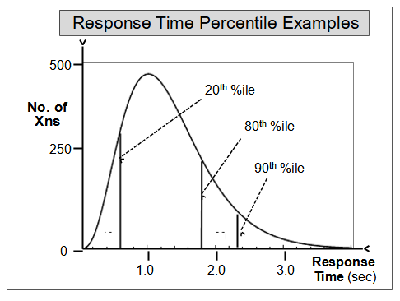
Medición de rendimiento
El promedio no sirve
Importan los percentiles:
p50
p95
p99
p99.9
Concepto clave: tail latency

Slide 16
Estrategias de crecimiento
Escalado vertical
Escalado horizontal
Elasticidad automática vs manual

Slide 17
Mantenibilidad (realidad incómoda)
La mayor parte del costo de un sistema ocurre después del despliegue.

Slide 18
Operabilidad
Un sistema mantenible requiere:
Observabilidad
Automatización
Despliegues seguros
Recuperación rápida

Slide 19
Simplicidad
Reducir complejidad accidental
Evitar acoplamientos innecesarios
Usar abstracciones claras
La complejidad es el enemigo silencioso

Slide 20
Evolvabilidad
Los requisitos cambian siempre
El sistema debe adaptarse
Sin reescrituras masivas

Slide 21
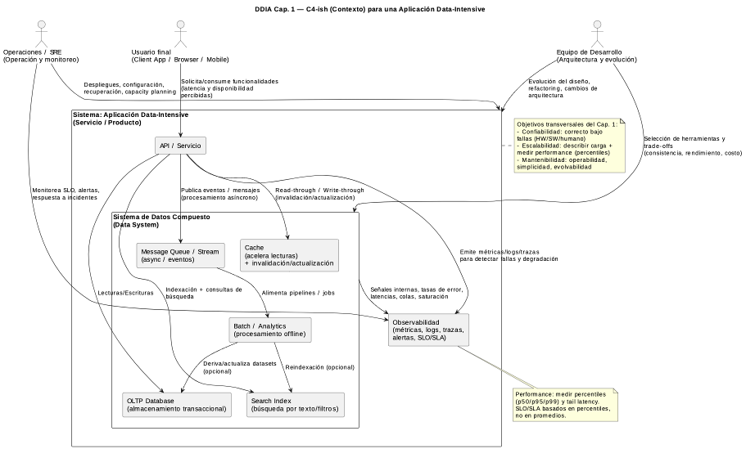
Mapa Conceptual

